Slide 1
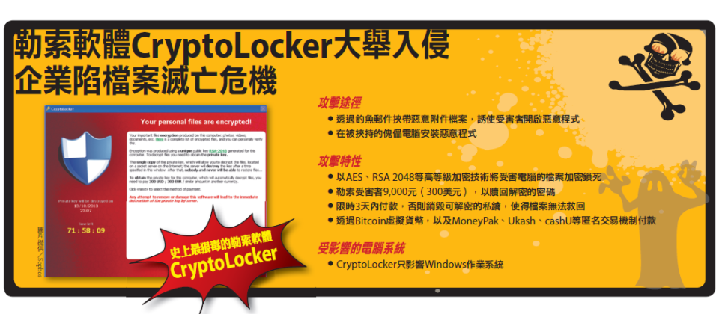
勒索軟體CryptoLocker

Slide 2
認識CryptoLocker
9月初，一隻名為CryptoLocker的勒索軟體（Ransomware）開始出現蹤跡，它會悄悄地將受害者電腦裏的檔案加密，讓使用者無法開啟檔案，也沒辦法破解加密，藉此勒索9,000元（300美元）的解密贖金。
此軟體透過釣魚郵件入侵，將受害者電腦的重要文件和檔案全數加密，導致檔案無法存取，而且駭客採用高超的加密技術(RSA 2048 bit)，讓受害者無法自行復原，並限期內支付贖金，否則將毀損解密金鑰。

Slide 3
滲透的方式
CryptoLocker是透過典型的社交工程來散播惡意程式，像是釣魚信件、聊天工具或惡意網站等。
釣魚信件則是仿冒成知名的物流或是金融公司，如FedEx、UPS、DHC等
並夾帶暗藏惡意軟體的壓縮檔附件，附件檔的名稱還刻意偽裝成「xxxxxxxx.pdf.exe」，因作業系統隱藏副檔名的緣故，讓使用者誤以為是PDF文件檔，點選附件檔案而感染電腦。

Slide 4
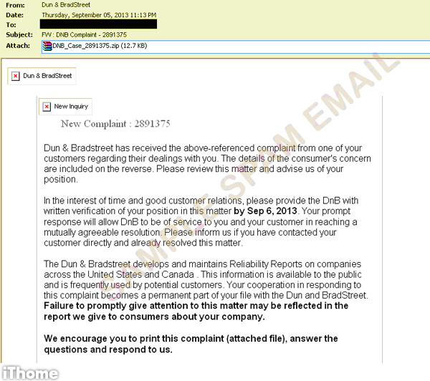

Slide 5

中毒後的情形
企業會發現被CryptoLocker破壞，通常是受害者看到電腦跳出勒索贖金的畫面，或是發現檔案無法開啟，但已經來不及搶救了。
一旦電腦中毒之後，CryptoLocker會自行複製到作業系統的「%AppData%」目錄下，以亂數命名檔名，讓人不易察覺，並且會在Windows的註冊檔中加入自動執行的項目「HKEY_CURRENT_USER\Software\CryptoLocker」，因而在電腦開機後即自動執行。

Slide 6
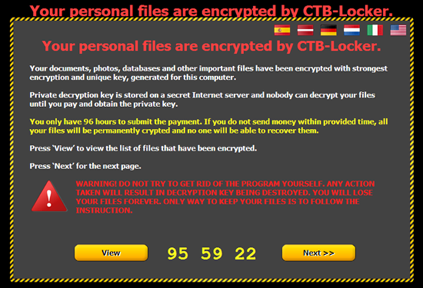
中毒後的情形
當受害人支付贖金之後，該程式不會教您如何一步步解開檔案，而是顯示一個大大的對話方塊要您輸入一個交易序號。

Slide 7
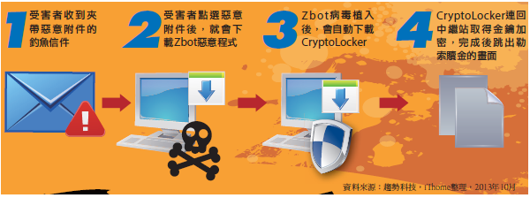
CryptoLocker勒索軟體入侵電腦過程
新型態的入侵方式仍是採用釣魚信件夾帶惡意附件，不過，惡意附件會先去下載Zbot惡意程式，並不是直接下載CryptoLocker。植入Zbot惡意程式後，會自動下載CryptoLocker，CryptoLocker再連回C&C中繼站取得加密公鑰，利用RSA和AES技術加密受害者電腦中的檔案，完成後跳出勒索贖金畫面。
至於Zbot惡意程式則會竊取受害者的個人資料，例如網路銀行的帳號密碼等。

Slide 8
攻擊檔案類型：
*.3fr *.accdb *.arw *.bay *.cdr *.cer *.cr2 *.crt *.crw *.dbf *.dcr *.der *.dng *.doc *.docm *.docx *.dwg *.dxf *.dxg*.eps *.erf *.indd *.kdc *.mdb *.mdf *.mef *.mrw *.nef *.nrw *.odb *.odc *.odm *.odp *.ods *.odt *.orf *.p12 *.p7b *.p7c *.pdd *.pef *.pem *.pfx *.ppt *.pptm *.pptx *.psd *.pst *.ptx *.r3d *.raf *.raw *.rtf *.rw2 *.rwl *.sr2 *.srf *.srw *.wb2 *.wpd *.wps *.x3f *.xlk *.xls *.xlsb *.xlsm *.xlsx

Slide 9

解密方式：
受害者無法自行破解，若無備份檔案，僅能支付贖金，駭客解密時間依據檔案數量大小，長短不一。

Slide 10
就資安公司目前所截獲的CryptoLocker釣魚郵件，內容皆為英文。或許是因為英文信，許多人因而躲過一劫。不過，XX科技近日察覺CryptoLocker已有變種病毒，以及透過木馬程式Zbot挾帶CryptoLocker。
CryptoLocker僅會對硬碟進行加密
Zbot木馬程式則會竊取受害者的資料，像是網路銀行的帳號密碼。

Slide 11
受害後的應變之道：
立即切斷網路連線，避免CryptoLocker拖垮網路連線速度，繼續加密未完成的檔案
尋找有無備份檔案，若是沒有備份，可透過Windows內建的系統還原設定、Shadow Explorer軟體嘗試還原先前的版本
檔案還原完成後，利用使用微軟Safety Scanner或是防毒軟體，執行完整掃描，清除惡意程式，或是乾脆選擇重灌電腦，擺脫CryptoLocker糾纏。

Slide 12
自保之道
隔離受害電腦，在閘道器上設定駭客可能連線的IP位置，禁止連線至這些地方
更改本機安全性原則（Local Security Policy），讓CryptoLocker無法執行，更可以阻止使用者打開電子郵件中的附加檔案。
加強宣導員工的資安觀念，提高資安意識
培養資料備份與良好的使用電腦習慣，來路不明的寄件者或是附件，千萬不要開啟
病毒碼、作業系統、軟體定期更新，落實掃毒
同步資料的權限僅開啟閱讀權限
不要賦予使用者帳號特權管理者的權力

Slide 13
局端版本--(一)自保方法：
不要開啟來路不明的郵件。
不要開啟可疑郵件的附件檔案。
不點選不明的網頁及網站。
定時更新防毒軟體。
定時備份重要檔案，落實每天備份和掃毒。
作業系統的安全更新。
Adobe、java漏洞要隨時更新。

Slide 14
局端版本--(二)被駭後之緊急應變措施：
立即切斷受駭PC的網路，避免災情擴大。
更新防毒軟體，清查內網其他電腦，並採取自保措施。
搶救還沒被加密的檔案。
若有備份，開始復原檔案。(外接式HDD)
評估受害災情，決定是否付贖金取得解密金鑰。
用新版防毒軟體清除，或乾脆重灌電腦。

Slide 15
資料來源：
勒索軟體CryptoLocker大舉入侵，企業陷檔案滅亡危機。iThome。http://www.ithome.com.tw/node/83529。
勒索軟體是什麼？如何預防？(內有資料圖表)。TREND LABS 趨勢科技全球技術支援與研發中心。http://blog.trendmicro.com.tw/?p=12412。

